Slide 1





능동적 사고 방식의
java
강사 박주병

Slide 2



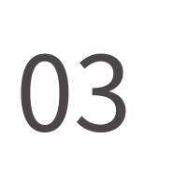


Part01 변수
강사 및 강의소개
개발환경 구축
변수의 타입
기본 자료형과 참조형

Slide 3




강사 및 강의 소개

Slide 4




박주병
1.소방,해경 구조관제시스템 고도화
2.서울소방 관제시스템 고도화
3.소방 ARS 관리 시스템 신규 개발
4.신고번호통합 비상대응시스템 신규 개발
5.곽병원 OCS,NMS,ERP개발

Slide 5
?

Slide 6


1.플랫폼 독립적 언어
2.객체지향 언어
3.C++의 어려운점은 감추다
4.현재 가장 많이 쓰이는 언어
Java란?

Slide 7

플랫폼

Slide 8
JAVA 프로그램
일반 프로그램
JVM(java virtual machine)

Slide 9
JVM(java virtual machine)
1.속도가 상대적으로 느리나 최근엔 컴파일러 개선 및 최적화로 개선되었다.
2.Class 파일을 실행한다.
3.가비지 컬렉션으로 메모리 관리를 한다.

Slide 10
자바 개발도구 (JDK)
java.exe
Javac.exe
Javap.exe
Jar.exe
JRE (JVM+API)

Slide 11
컴파일러(javac.exe)
실행(java.exe)
.java
.class
바이너리파일

Slide 12




개발환경 구축

Slide 13
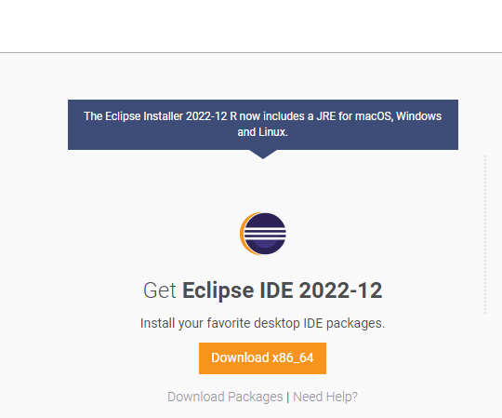
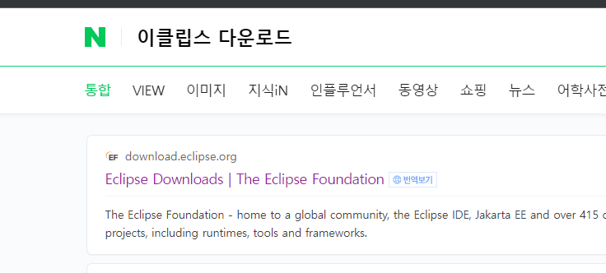

Slide 14

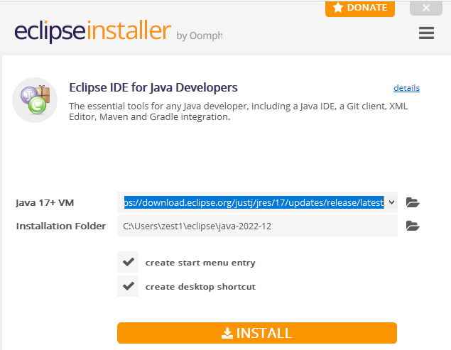

Slide 15
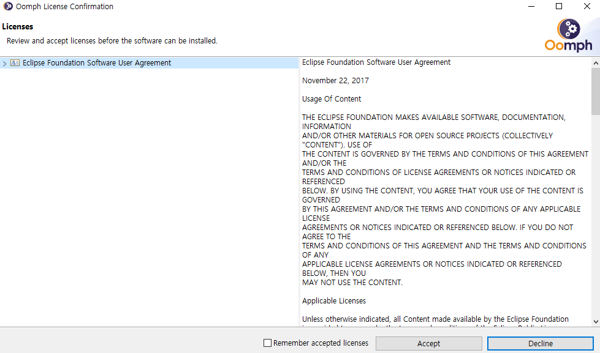

Slide 16
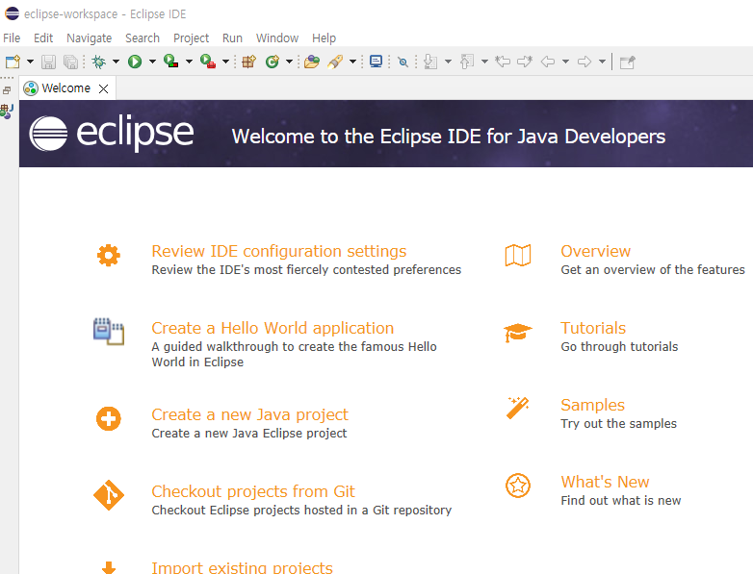
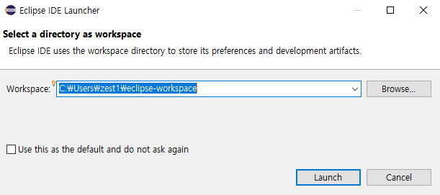

Slide 17
실습
Hello World! 를 출력하는 프로그램을 만들어 보자

Slide 18
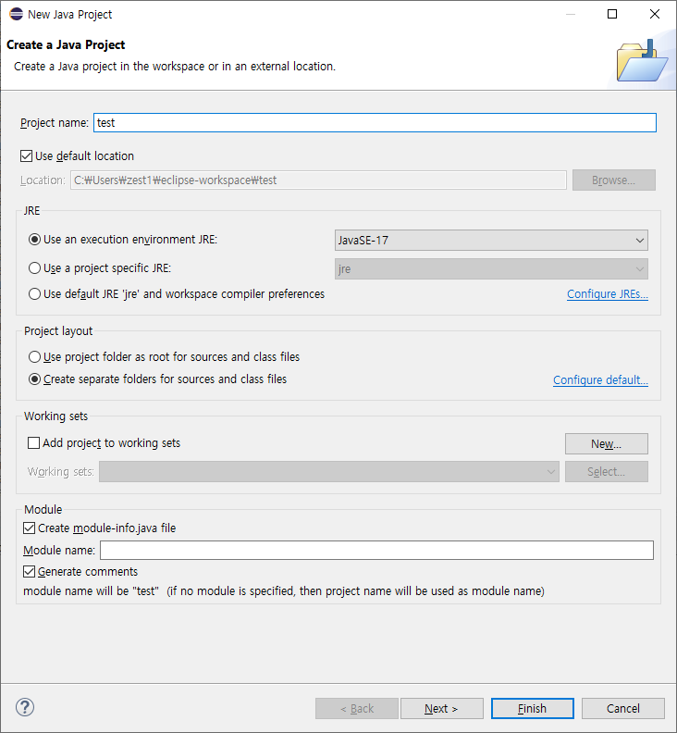
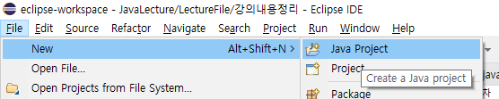

Slide 19
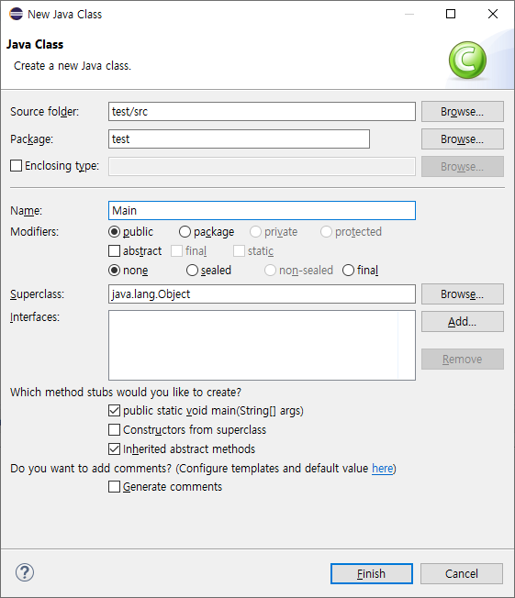
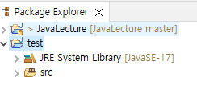
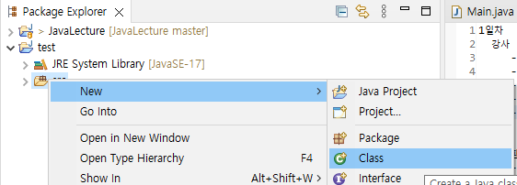
패키지명: 하고싶은대로
클래스명: 하고싶은대로
엔트리포인트: 반드시 체크해야 실행된다.

Slide 20
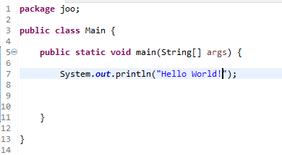
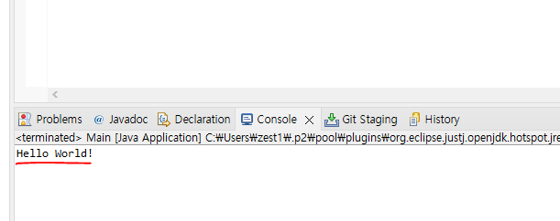
실행(F11)

Slide 21
패키지명: 클래스를 분류하는 폴더 같은 역할이다.
클래스명: 객체지향언어의 핵심(파일명과 동일해야함)
엔트리포인트: 프로그램의 시작 지점
모니터로 데이터를 표시해주는 표준 입출력 함수

Slide 22



변수의 타입

Slide 23
Y = x+1
변수 : 하나의 값을 저장하는 공간

Slide 24


변수타입
변수명
세미콜론: 문장의 끝
age
20
대입연산자
대입연산자

Slide 25


한번에 여러 개의 변수 선언 및 초기화도 가능하다.
선언과 초기화를 따로 해줘도 된다.

Slide 26

변수에 담긴 값을 화면에 출력할수 있다.

Slide 27
실습
age 변수를 선언하여 나이를 저장후
System.out.println();
을 활용하여 나이를 출력해보자.

Slide 28
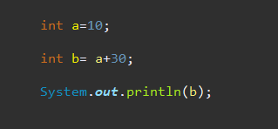
a의 값을 읽어온다.
10과 30을 더한다
더한결과를 b에 저장한다.

Slide 29
실습문제
a , b 변수를 선언하고 서로의 값을 바꾼뒤 출력하여 보자
*변수는 추가로 더 선언하여도 된다.
a
20
b
50

Slide 30
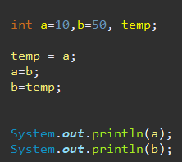

Slide 31

+ 연산자를 이용해 한번에 붙여서 출력 가능하다.

Slide 32
변수명 규칙
1.대소문자가 구분된다.
2.자바에서 미리 지정한 예약어는 사용할수 없다.(예약어 : 문법적 의미를 지닌 단어들)
3.숫자로 시작할수 없다.
4. 특수문자는 _ 와 $ 만 사용 가능하다

Slide 33
변수명 권장사항
1.단어의 첫글자는 대문자로 한다.
Age , Name, NodeList
2.상수는 모두 대문자로 한다.(상수: 값이 고정된 변수)
PI, MAX, MIN

Slide 34
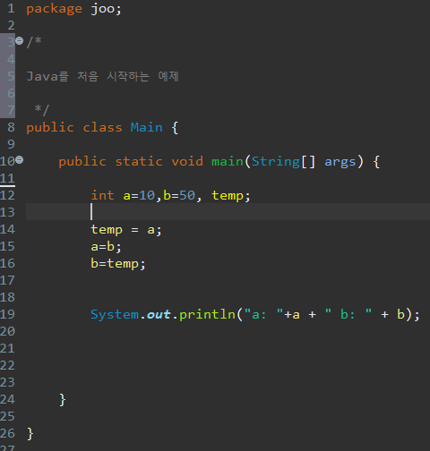
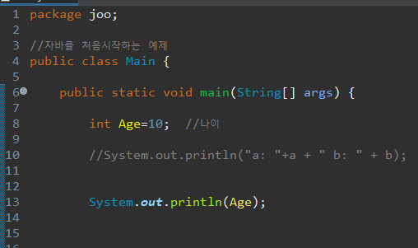
주석

Slide 35
변수타입

Slide 36

변수의타입
기본형
참조형
클래스
문자 ‘a’ ‘1’ “abc”
숫자
메모리주소 | 값
0x000A | 0x000E
0x000B | 0x000K
0x000C
0x000D
0x000E | 박주병
0x000F | 100
0x000G | 객체의정보…
0x000H
정수 1, 0 ,-13
실수 3.14

Slide 37
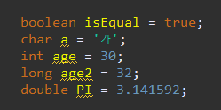
기본형 데이터 타입
종류 | 이름 | 값
논리형 | boolean | True, false
문자형 | char | ‘a’ , ‘가’ , ‘1’
정수형 | byte, short, int, long | 12 , 0 , -3
실수형 | float, double | 3.14

Slide 38
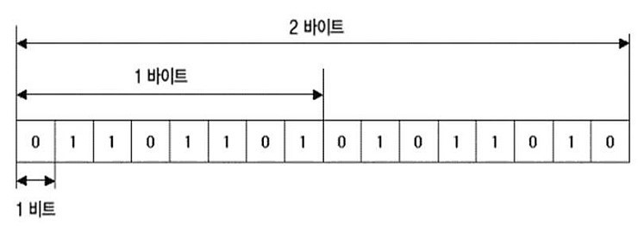
데이터 타입별 메모리 크기
데이터타입 | 크기
Boolean, byte | 1 바이트
char, short | 2바이트
int , float | 4바이트
long, double | 8바이트

Slide 39
문제
Int 형은 2의 몇승까지 저장할수 있는가?

Slide 40

상수와 리터럴
상수는 관례상 대문자로 작성한다.
선언과 동시에 초기화 해야 한다.
한번 값이 정해지면 변경할수 없다.
상수를 만드는 예약어
상수
리터럴

Slide 41
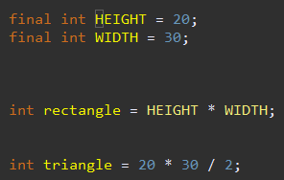
왜 사용 하는걸까?
코드의 가독성이 좋아진다.
값 변경시 한번에 수정할수 있다.

Slide 42

가능할까?

Slide 43
형변환(타입캐스팅)
데이터 타입을 임의로 변경하는것
타입캐스팅
자동 형변환
명시적 형변환

Slide 44

명시적 형변환

Slide 45
자동 형변환
리터럴 상수 13을 자동으로 float 형태로 변환하여 저장한다.

Slide 46
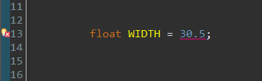
리터럴의 타입
float 타입의 변수를 하나 선언하고
소수를 저장하여보자.

Slide 47
리터럴 역시 데이터 이기에 그자체의 데이터 타입이 있다.
리터럴 소수는 기본적으로 double형이다

Slide 48

Float 타입으로 변경
명시적타입캐스팅

Slide 49
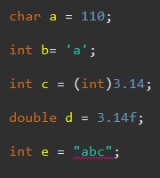
타입 불일치
Char 는 내부적으로 유니코드를 저장
리터럴은 char형이고 자동타입캐스팅 으로 a 문자에 대한 유니코드로 변환되어 숫자가 저장된다.
명시적 타입캐스팅 소수점은 사라지고 3이 저장된다.
접미사 타입캐스팅
문자열은 int형 캐스팅 불가능

Slide 50
작은것에서 큰것으로는 자동캐스팅되며 데이터 손실이 없다.
byte
short
int
long
float
double
char

Slide 51

참조형

Slide 52


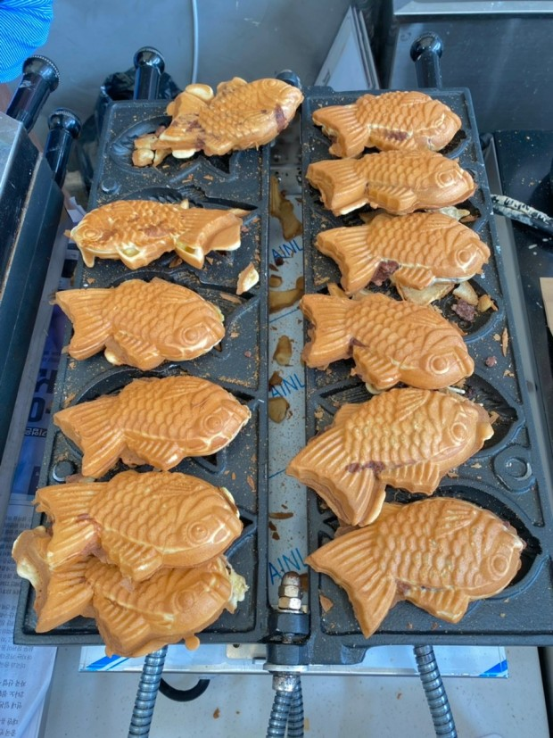

클래스
객체(인스턴스)

Slide 53


클래스
참조형변수 (초기값이 없어 null을 가지고 있다.)
클래스
객체 생성

Slide 54





강사 박주병

